Slide 1
EUROPA.-LA VUELTA AL MUNDO EN 885 JARDINES.-OESTE DE HOLANDA.-AM
Selección de textos y fotografías por
JOSE ELIAS BONELLS

Slide 2
Kasteel Rosendael
El castillo fue construido en el siglo XIV.
En ese momento era la residencia más importante de los condes, más tarde los duques de Gelre.
En el año 1579 Dirk van Dorth se convirtió en el dueño del castillo.
El último ocupante-propietario era barón Van Pallandt, que murió en el año 1977 y donó el castillo a "Het Geldersch Landschap".
En la segunda guerra mundial hubo una gran cantidad de daños.
Después de la guerra, el castillo fue restaurado en los años 1980-1900.

Slide 3
A finales del siglo XVII un jardín formal fue creado con estanques, cascadas, fuentes y cuevas.
La presión de las fuentes proviene de un arroyo.
Daniel Marot ha embellecido con sus ideas a los jardines.
Los proyectiles-galería, la casa-thea, el "Bedriegertjes" y la cascada datan de la época.
Después de que el jardín se transformó en el actual paisaje parque.
En el parque se convirtió en elementos formales del siglo XVIII.
Durante la restauración del parque y el castillo se creo un nuevo jardín de rosas que se desarrolló con ideas propias.

Slide 4
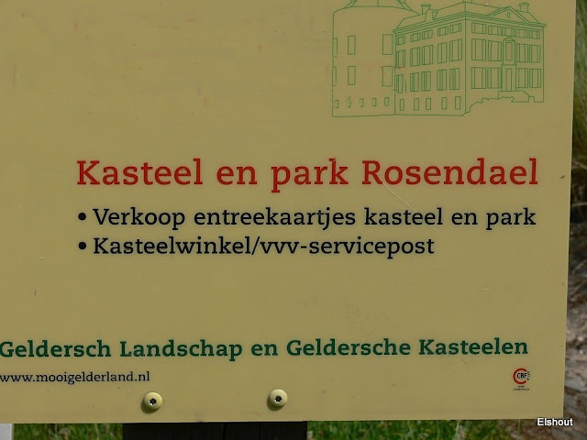

Slide 5
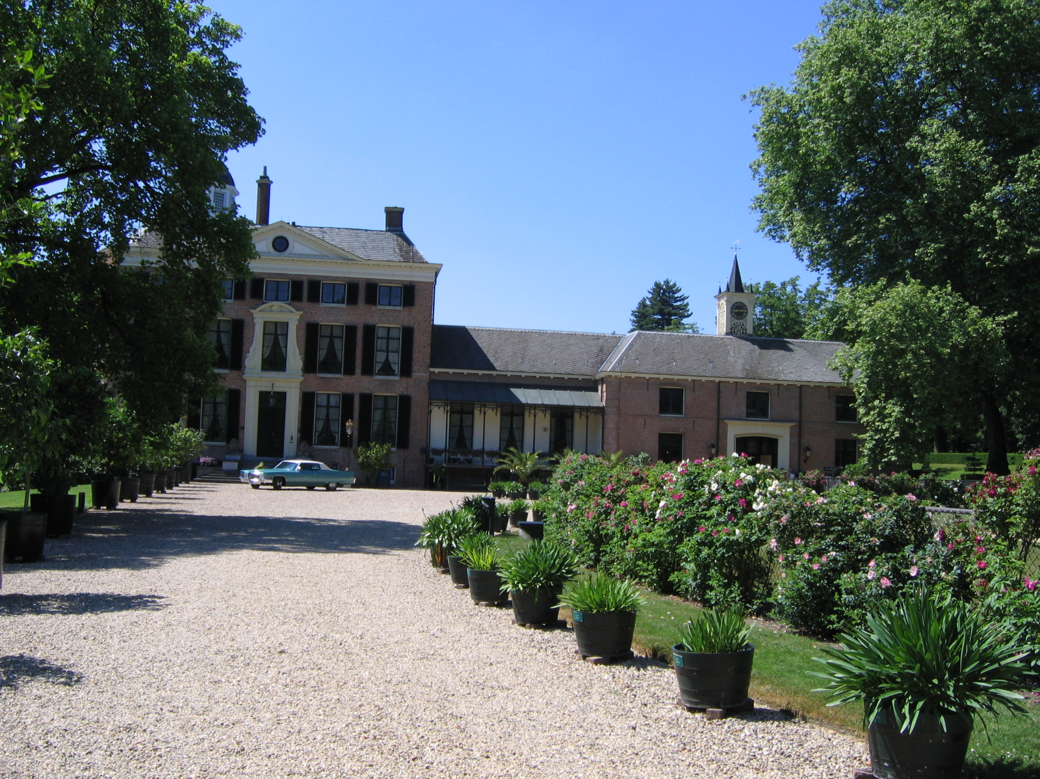

Slide 6
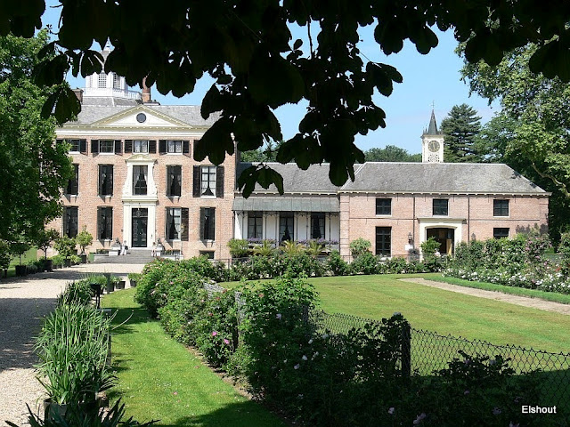

Slide 7
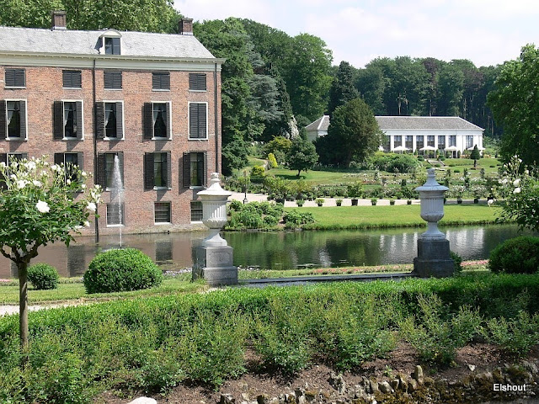

Slide 8
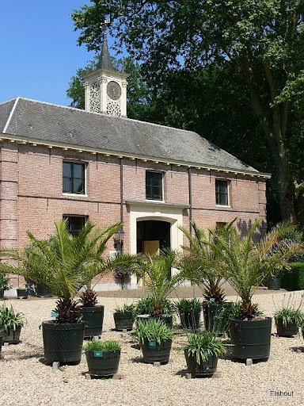
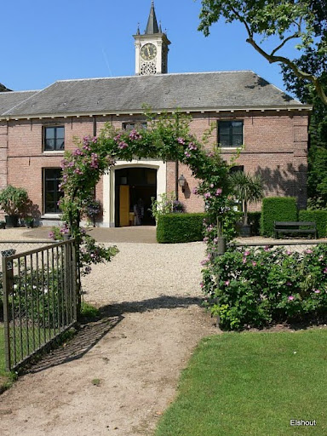

Slide 9
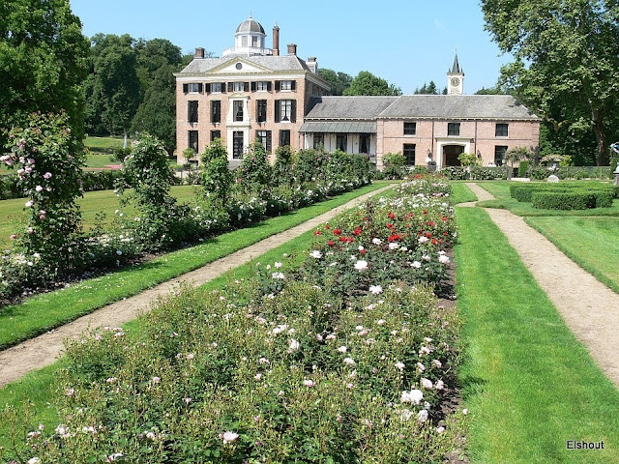

Slide 10
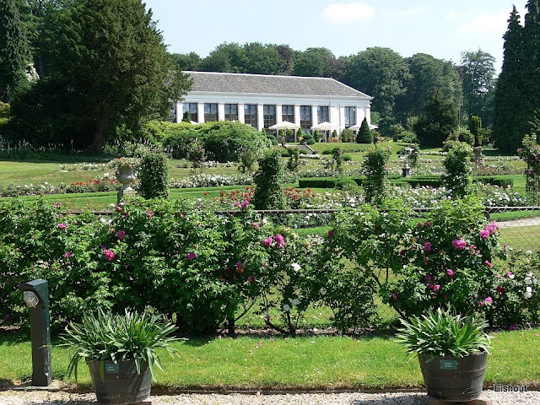

Slide 11
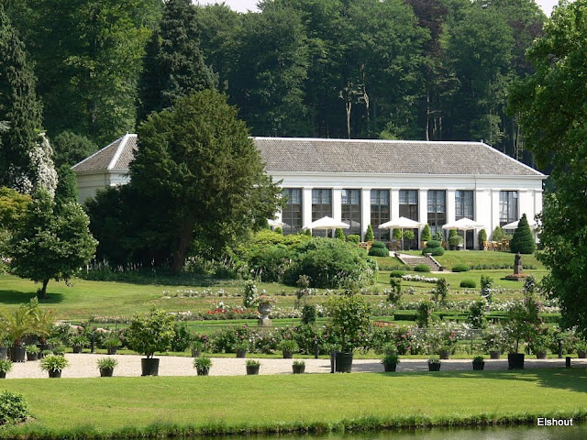

Slide 12
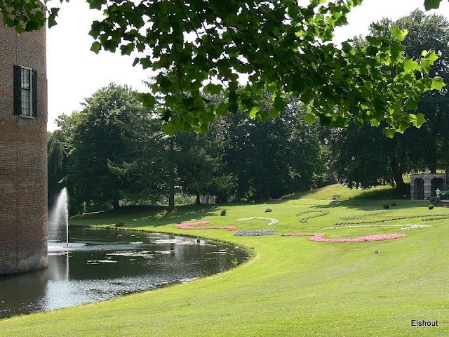

Slide 13
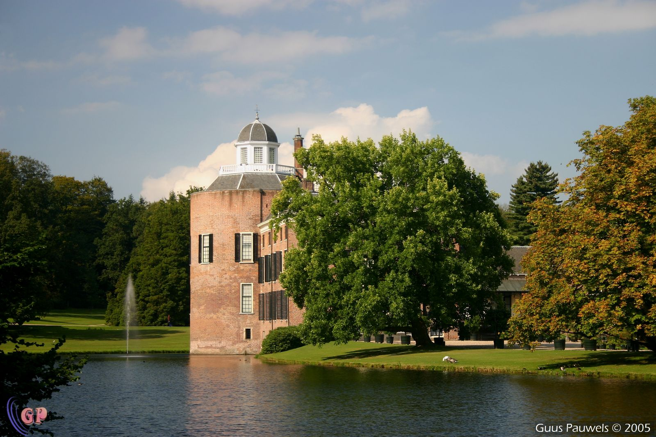

Slide 14
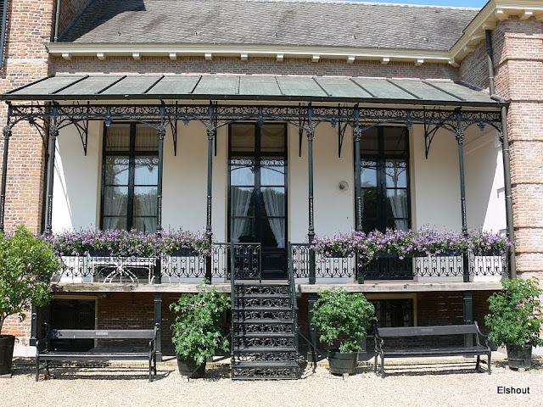

Slide 15
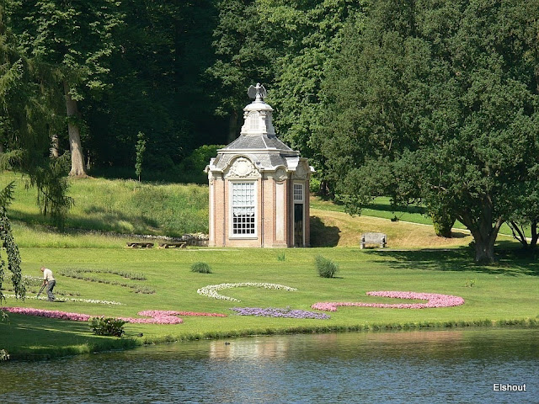

Slide 16
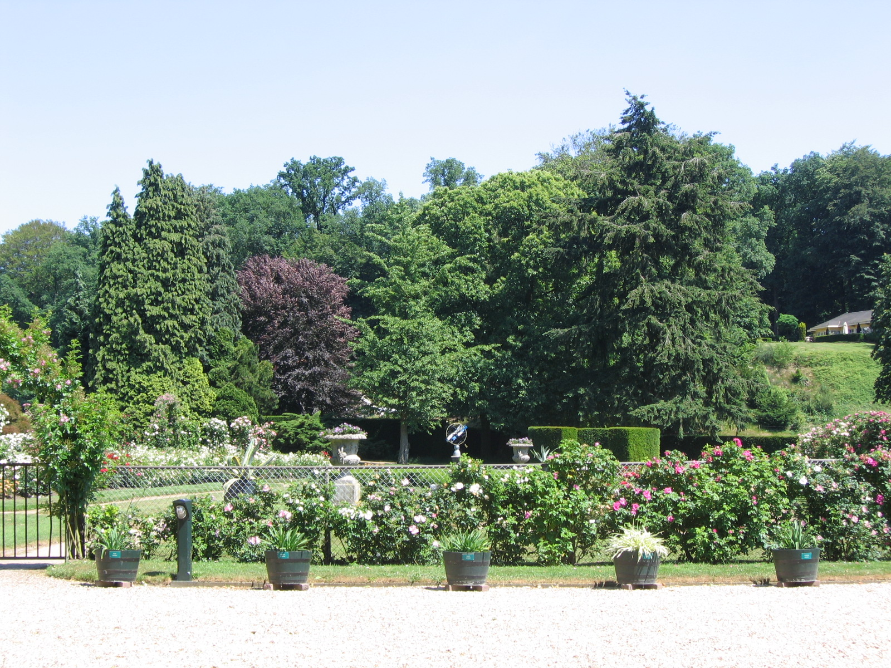

Slide 17
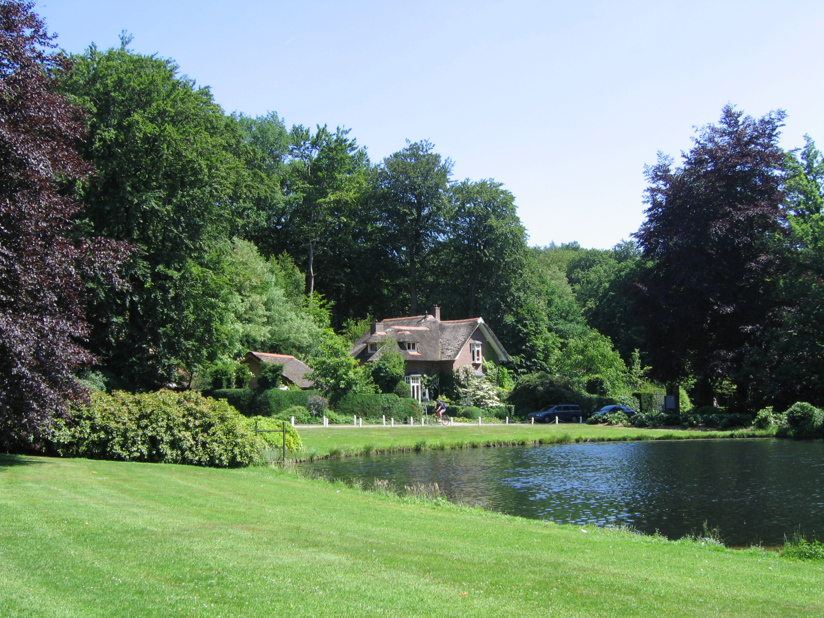

Slide 18
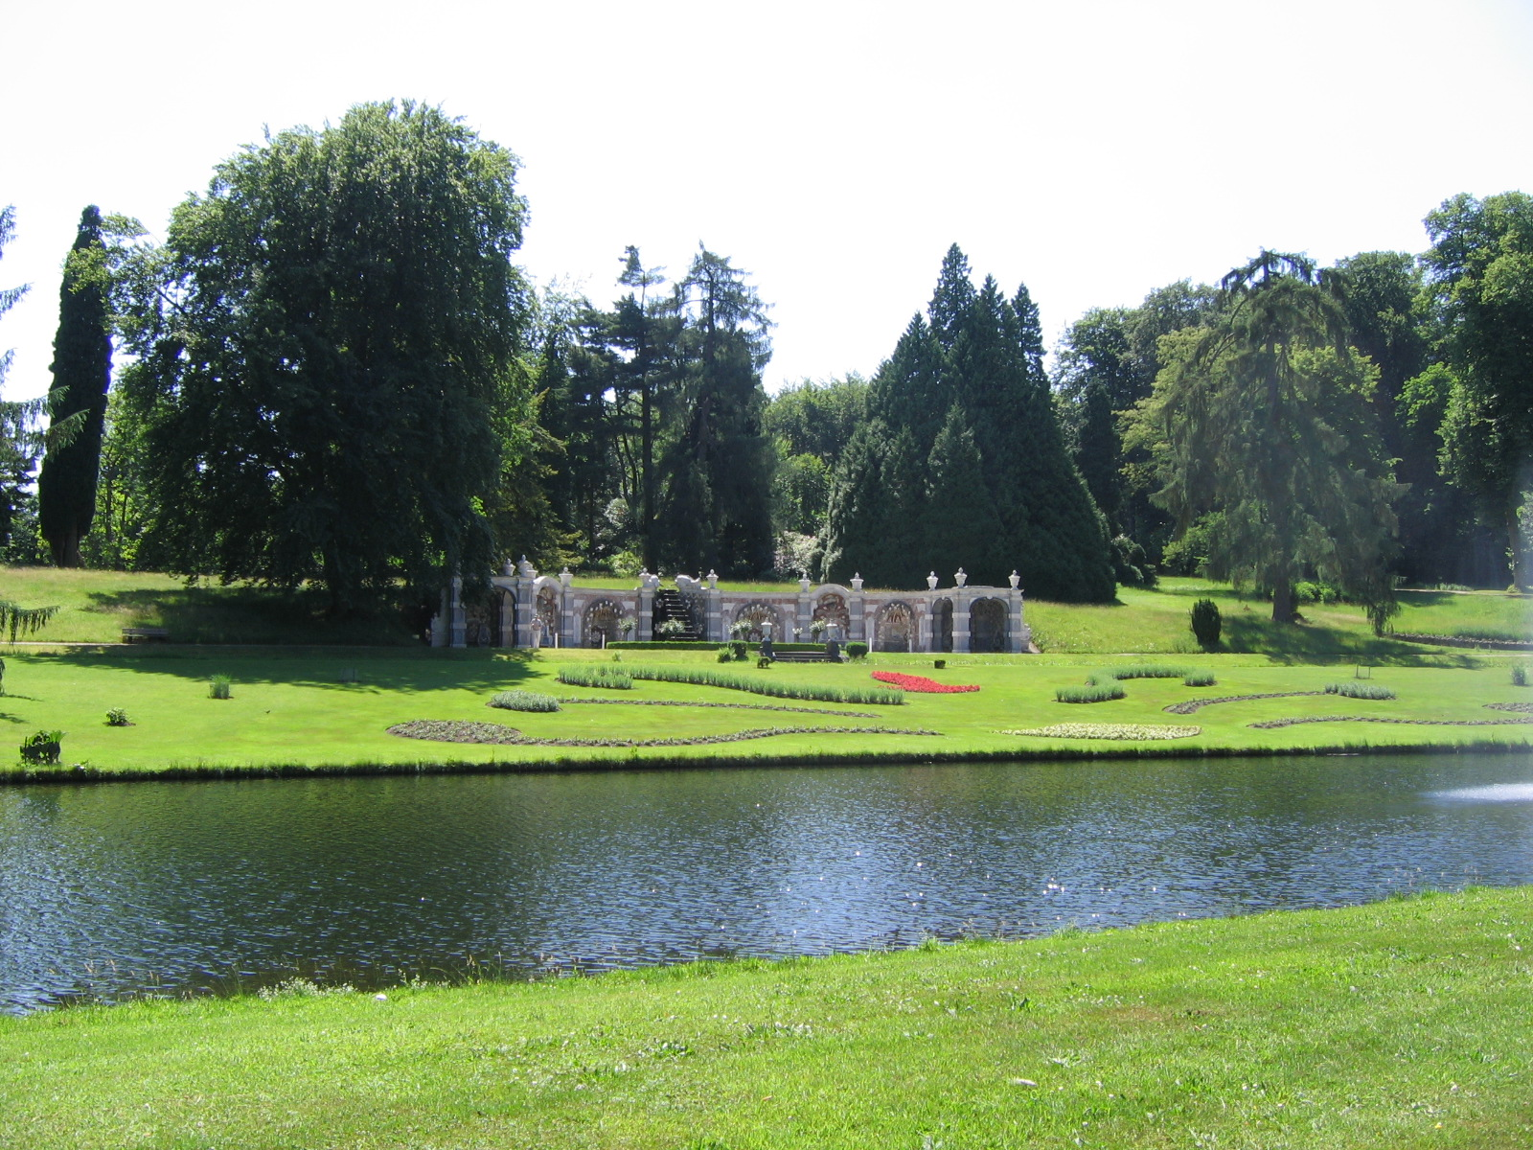

Slide 19
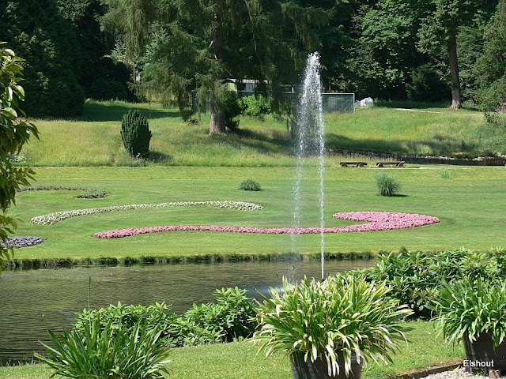

Slide 20
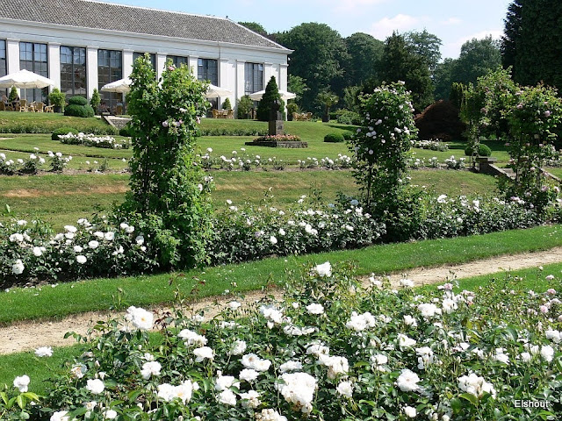

Slide 21
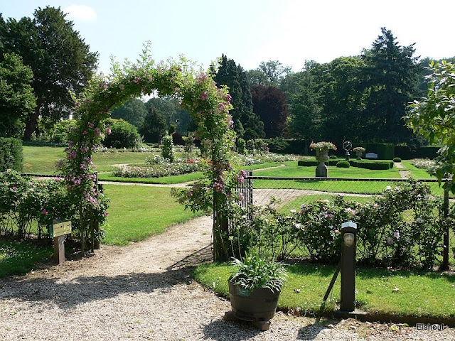

Slide 22
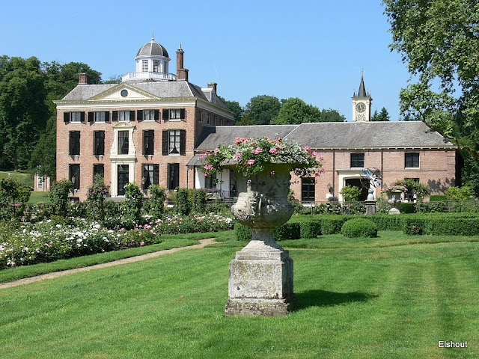

Slide 23
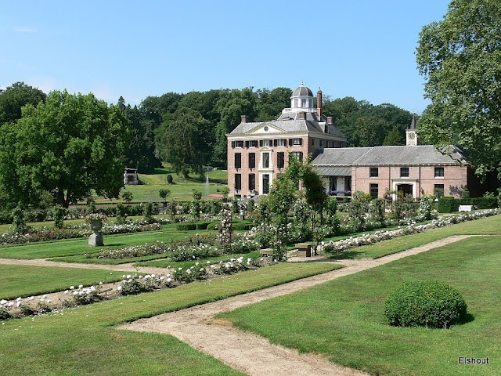

Slide 24
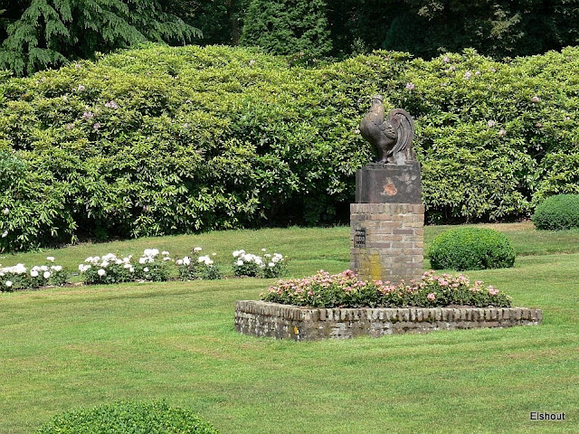

Slide 25
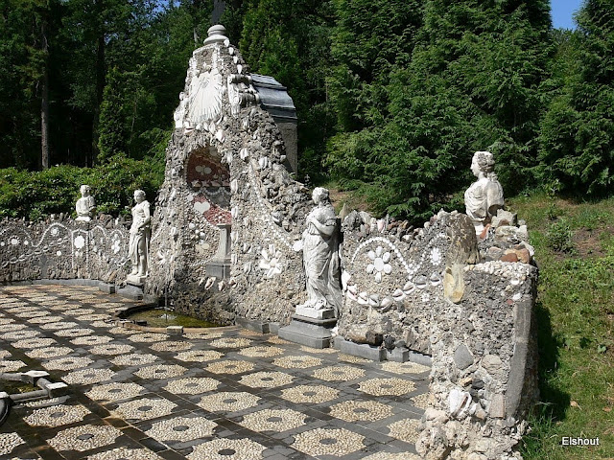

Slide 26
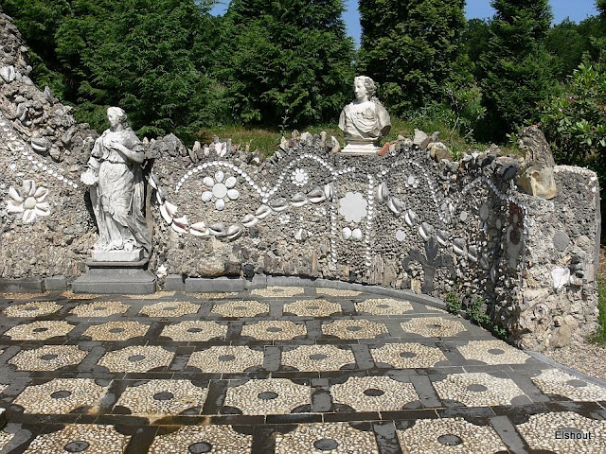

Slide 27
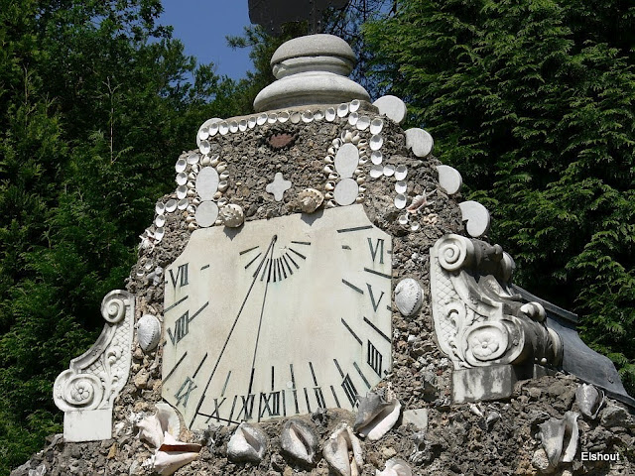

Slide 28
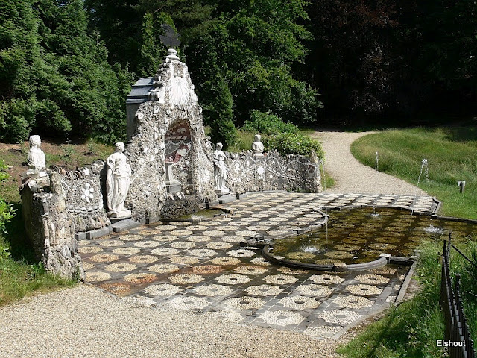

Slide 29
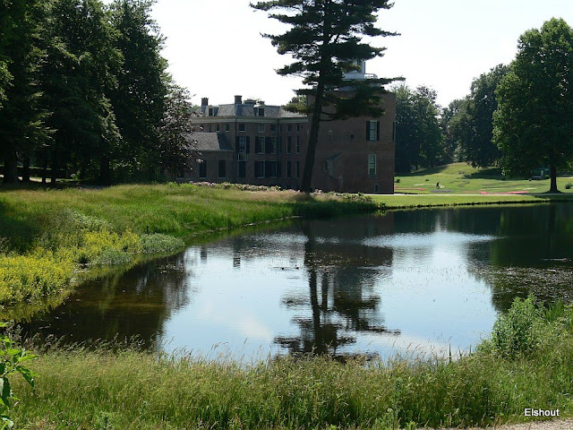

Slide 30
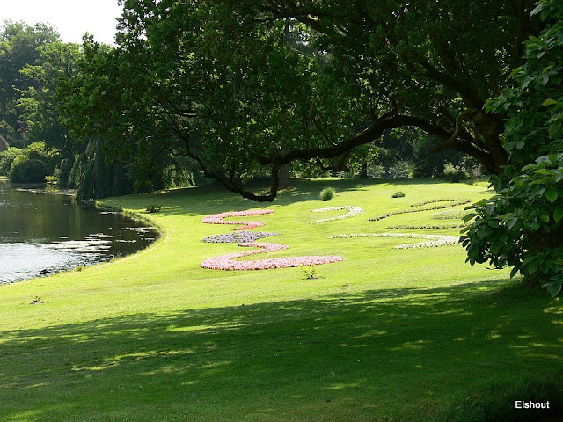

Slide 31
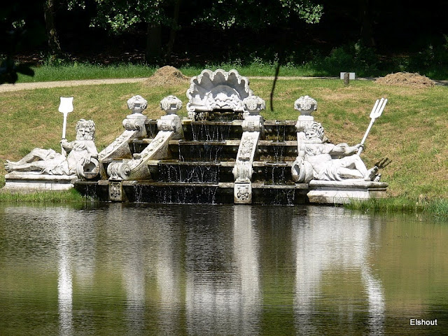

Slide 32
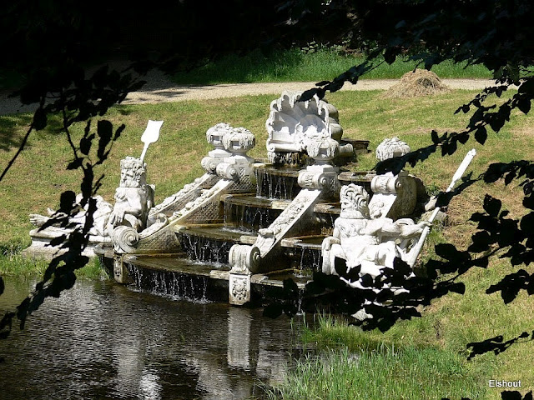

Slide 33
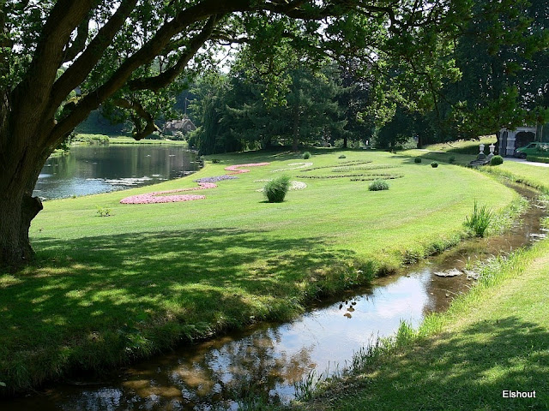

Slide 34
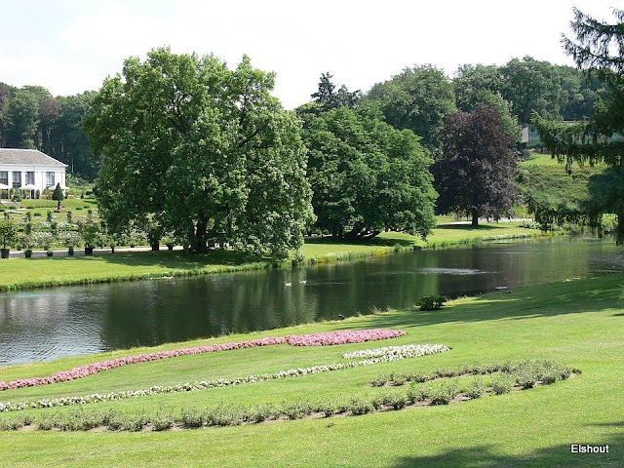

Slide 35
Pegasushof.
Este jardín tiene también altos árboles para proteger el jardín contra el viento.
El jardín de Jan y Elly Giesen-Cuartel, situado en la Holanda del Oostpolder ha fijado las líneas con dos estanques y una terraza moderna.
Desde la casa tiene una hermosa vista sobre el jardín.
Los estanques están rodeados por bordes de colores.
Muchas plantas raras se han combinado con plantas "normales".

Slide 36
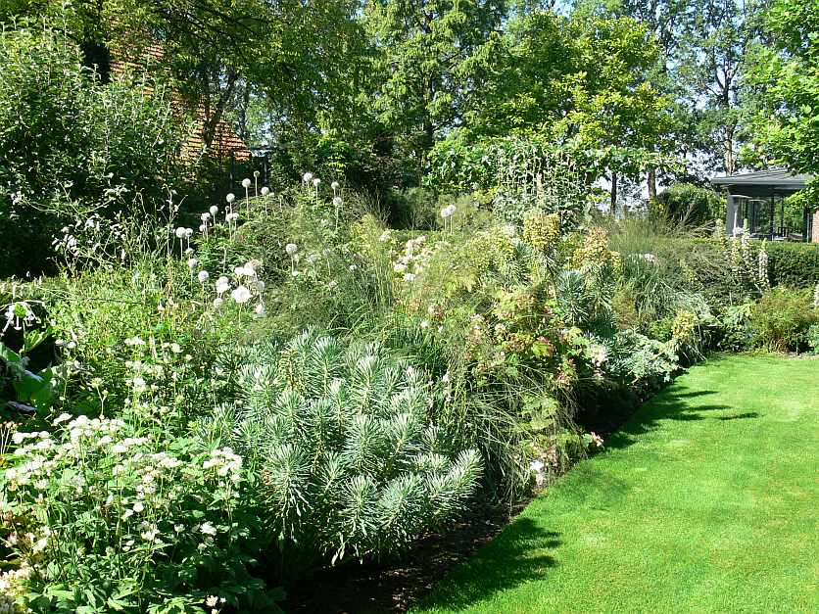

Slide 37
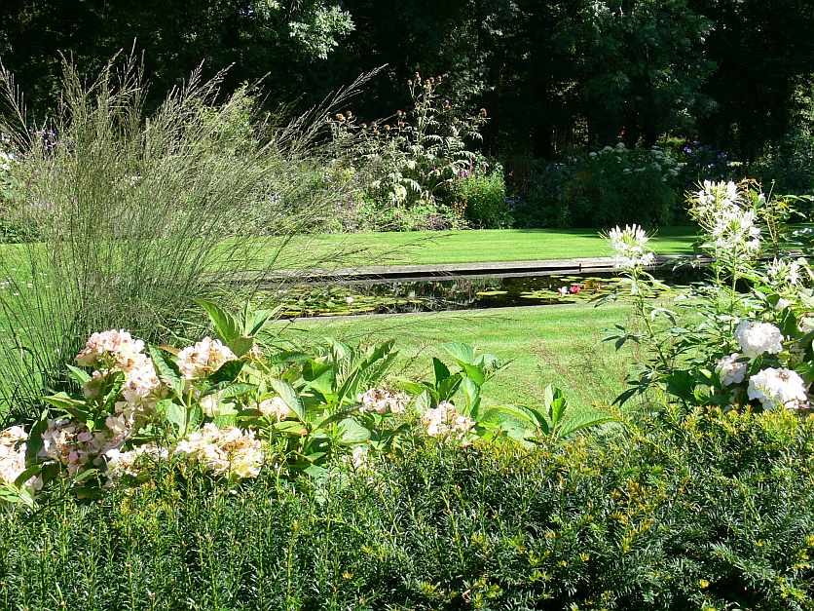

Slide 38
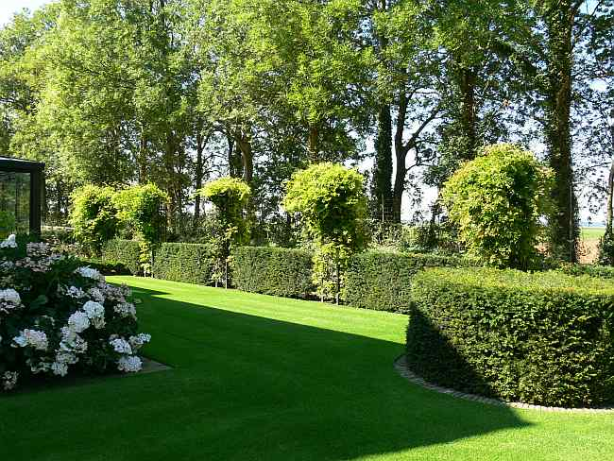

Slide 39
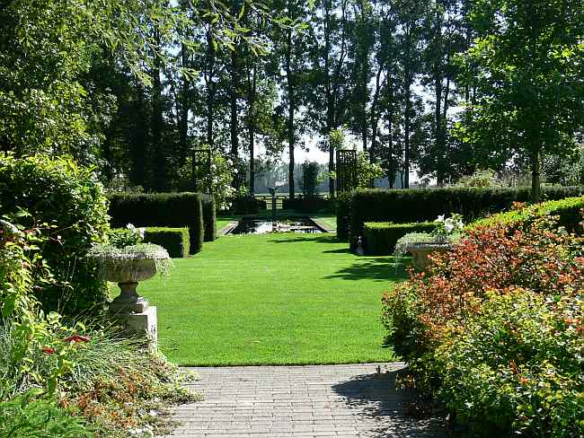

Slide 40
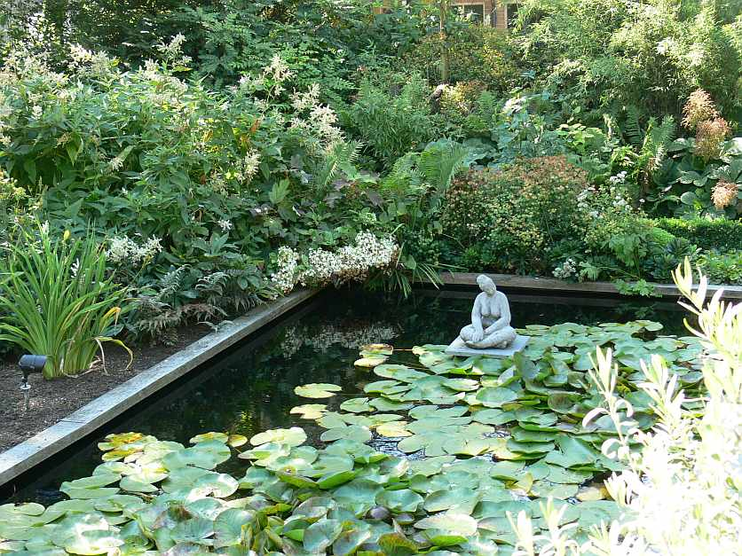

Slide 41
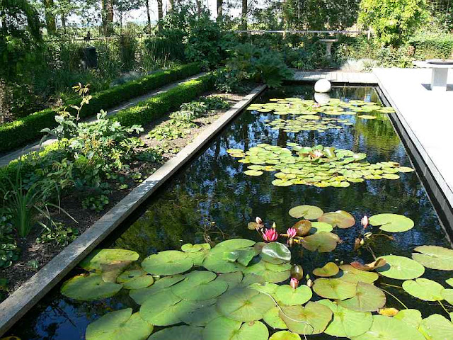

Slide 42
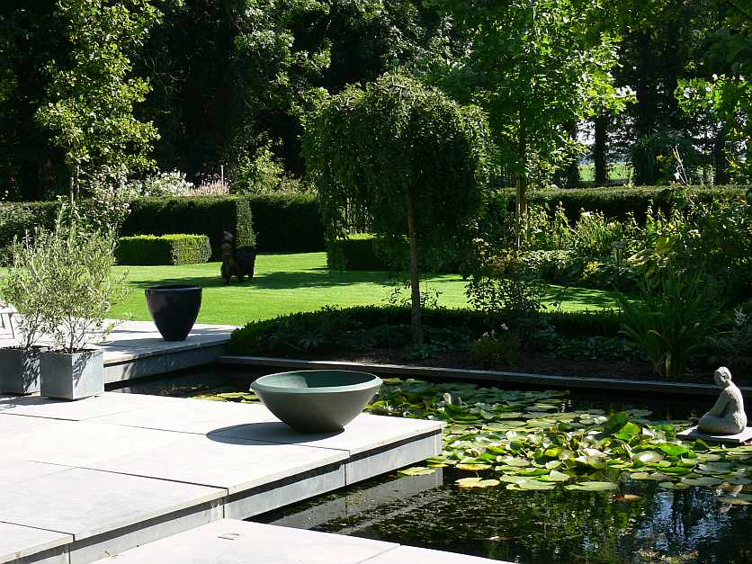

Slide 43
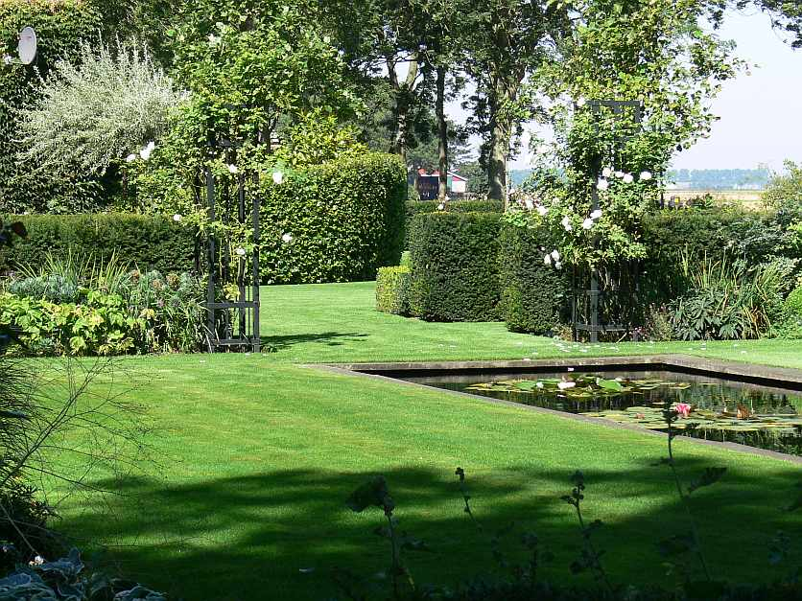

Slide 44
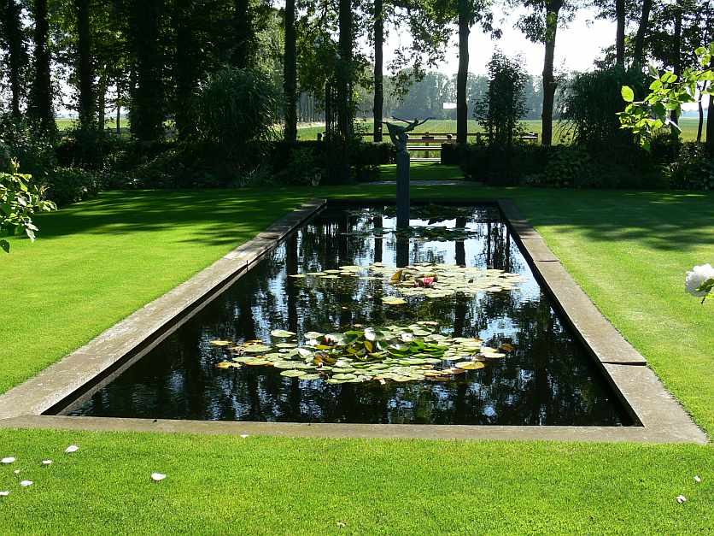

Slide 47
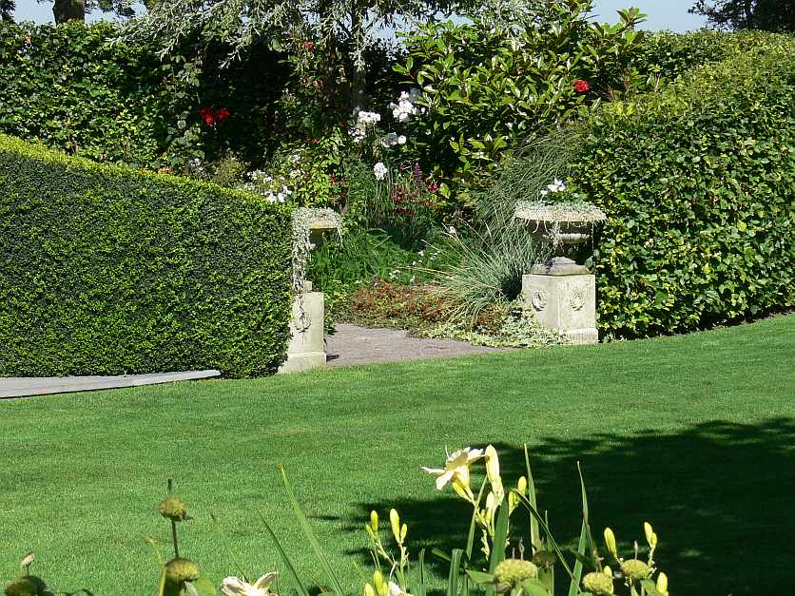

Slide 48
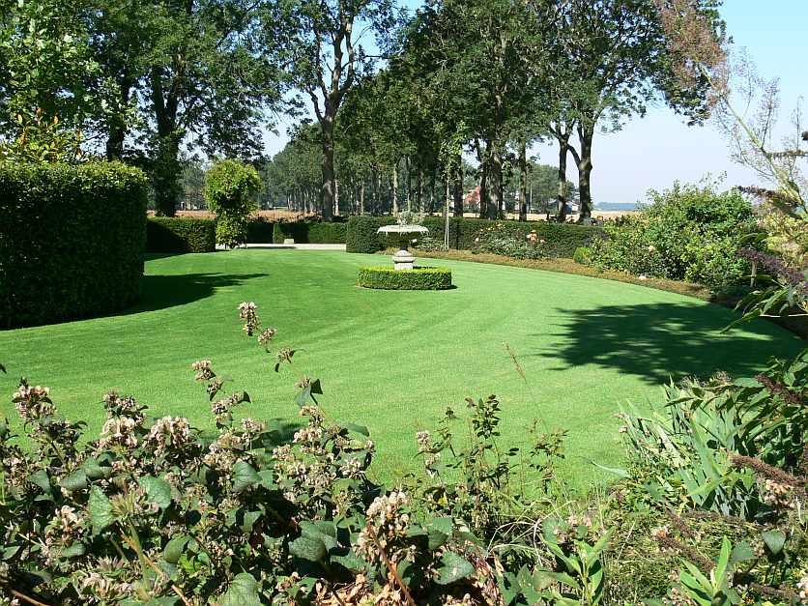

Slide 49
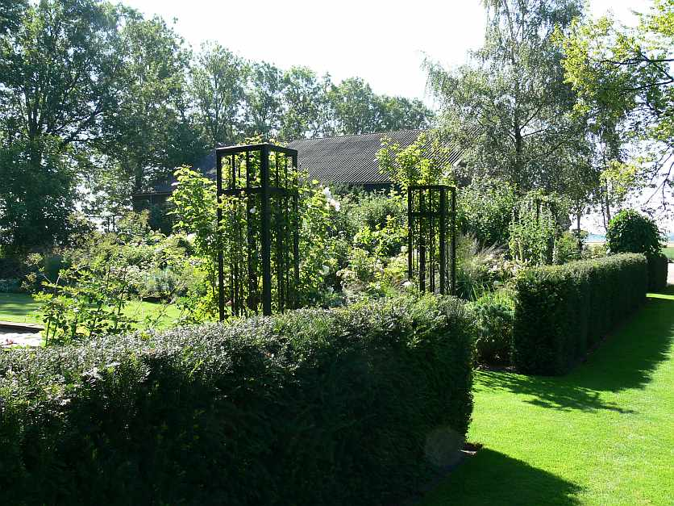

Slide 50
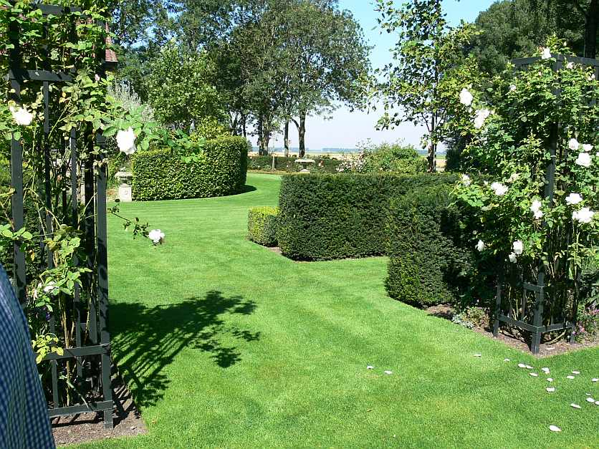

Slide 51
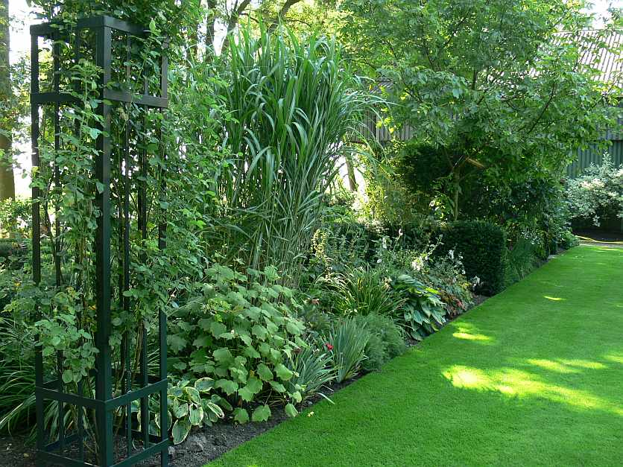

Slide 52


Slide 53
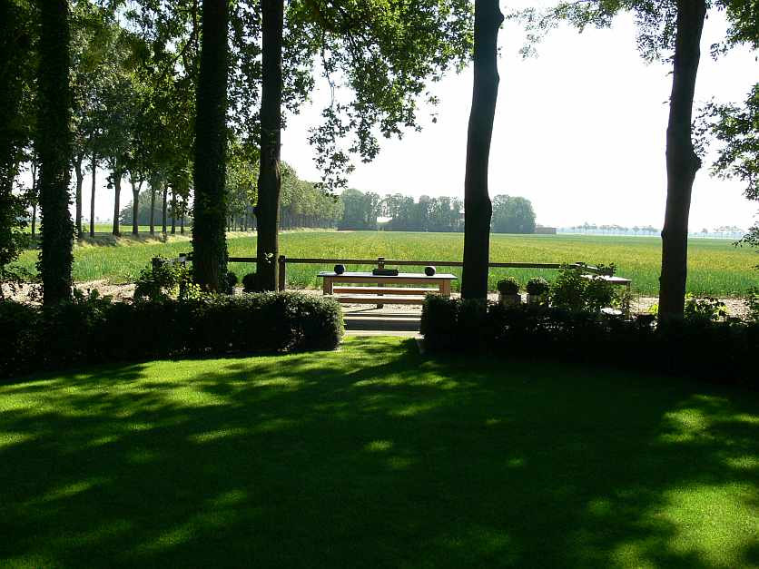

Slide 54
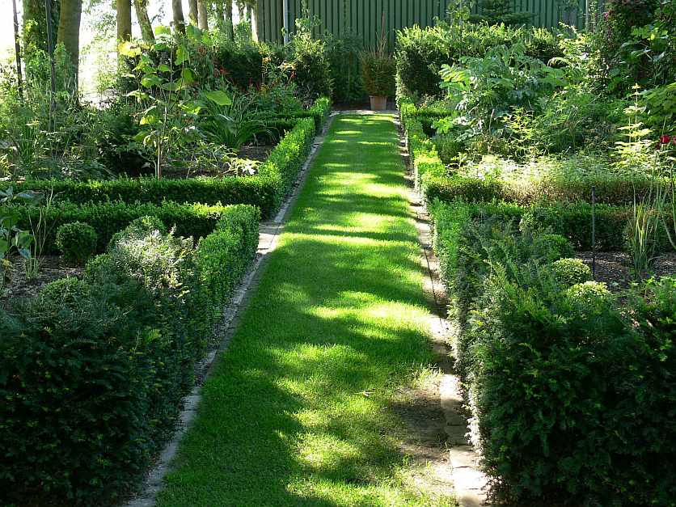

Slide 55
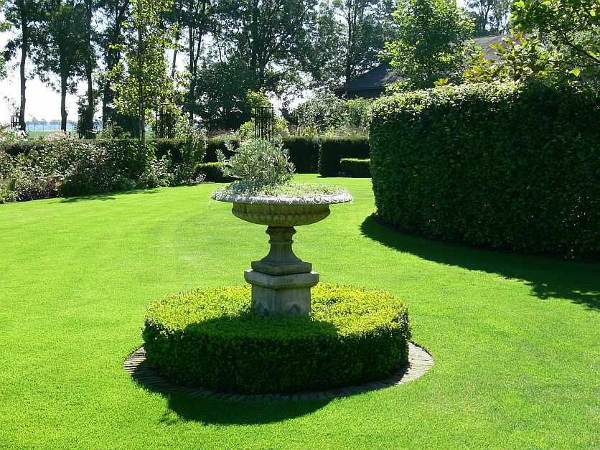

Slide 56
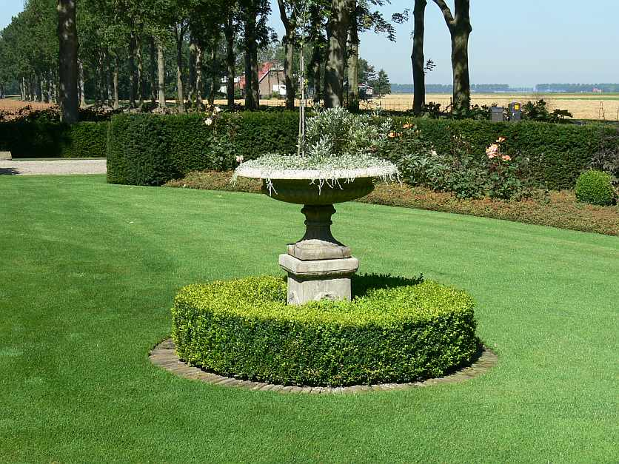

Slide 58


Slide 59
Spaensweerd
Spaensweerd es un país con capacidad desde el siglo XVII situado en el exterior manifestante del río Ijssel.
Hacia el año 1835 el plan de formal del jardín con el eje central fueron reemplazados por un jardín parque más buscando en estilo del paisaje inglés.
Posteriormente hubo más cambios, como la creación de un parterre. de esta manera, un nuevo jardín fue creado en varios estilos.

Slide 60
El jardín tiene muchos árboles monumentales, algunos son del 1835.
El largo de las borduras tiene más de 200 metros.
En el jardín se puede encontrar una gran colección de arbustos y plantas perennes.
También más de 130 rosas de variedades diferentes están en el jardín.
Notables son muchos tejos y bojes recortados en topiaria.

Slide 61


Slide 62


Slide 63


Slide 64



Slide 65


Slide 66


Slide 67


Slide 68


Slide 69


Slide 70


Slide 71


Slide 72
Ton & José Dalhuisen.-
Este jardín en Renkum es creado por los propietarios Ton & José Dalhuisen.
El jardín está situado sobre un montículo en el promontorio del río Rhin.
En el jardín se puede ver varias estatuas de algunos artistas.
Las borduras son, junto con las estatuas y un estanque una combinación hermosa.
La distancia entre el río Rin y las borduras se encuentra a sólo unos metros.

Slide 73
En una cobertura desde el jardín tiene una hermosa vista sobre el río.
En la parte amurallada y rodeada de jardín con setos están dos de los mas viejos tilos.

Slide 74


Slide 75


Slide 76


Slide 77


Slide 78


Slide 79


Slide 80


Slide 81


Slide 82


Slide 83


Slide 84


Slide 85


Slide 86


Slide 87


Slide 88


Slide 89


Slide 90


Slide 91


Slide 92


Slide 93
Tuin de Villa.
La casa fue construida en los años 1930.
Entre todas las masías esta casa parecía una "villa".
Los actuales propietarios, Frederix Lily, se mudó a esta casa en el año 2004.
Se rediseñó el jardín con una gran cantidad de placer.
En el terreno de 5 acres puedes encontrar ahora un jardín ornamental en la casa.
En este jardín de setos de boj , un estanque, un jardín detrás de la casa, una huerta y dos praderas.

Slide 94
En el año 2008 se añadió un nuevo jardín con gramíneas .
De la casa al jardín armoniosamente cambia el paisaje.
Más de un camino sinuoso a lo largo de la pradera nos lleva al jardín con la herbáceas.

Slide 95


Slide 96


Slide 97


Slide 98


Slide 99


Slide 100


Slide 101


Slide 102


Slide 103


Slide 104


Slide 105


Slide 106


Slide 107


Slide 108


Slide 109


Slide 110


Slide 111


Slide 112


Slide 113


Slide 114


Slide 115


Slide 116


Slide 117


Slide 118


Slide 119


Slide 120


Slide 121


Slide 122


Slide 123


Slide 124


Slide 125
Kastlee Twickel
Castillo Twickel es una parte de la "Twickel-fundación".
La finca abarca 4000 hectáreas con muchos caseríos, una torre de agua, un aserradero y varias otras extensiones
La construcción del castillo comenzó en 1551 y más tarde fue ampliado varias veces.
Los jardines están situados alrededor del castillo. El paisaje-jardín, de los cuales el diseño se inició a principios del siglo XIX se ha conseguido gracias a los arquitectos paisajistas Zocher y Petzold.

Slide 126
Al lado del castillo hay un jardín de estilo francés con un invernadero que el mismo data de 1833.
En este jardín se pueden ver muchos figuras en estilo topiario, una fiesta para los ojos.
Los árboles de cítricos en este jardín que pertenecen a la colección nacional.
Al lado de este jardín hay un jardín de rocalla. Es un diseño de jardín “victoriano”.

Slide 127


Slide 128


Slide 129


Slide 130


Slide 131


Slide 132


Slide 133


Slide 134


Slide 135


Slide 136


Slide 137


Slide 138


Slide 139


Slide 140


Slide 141


Slide 142



Slide 143


Slide 144


Slide 145
Wim van Vliet.
Wim van Vliet se dio cuenta de un jardín de agua preciosa.
En un jardín perfectamente cuidado por detrás y al lado de la casa encontraremos un paraíso donde es muy agradable para estar.
Hay una amplia variedad de plantas tanto en y alrededor del estanque.
Muchas de las especies Cornus se alojan aquí.
Un camino serpenteante rodea el estanque y muestra muchos paisajes hermosos.

Slide 146


Slide 147


Slide 148


Slide 149


Slide 150


Slide 151


Slide 152


Slide 153


Slide 154


Slide 155


Slide 156


Slide 157


Slide 158


Slide 159


Slide 160


Slide 161


Slide 162


Slide 163


Slide 164


Slide 165


Slide 166


Slide 167


Slide 168


Slide 169


Slide 170


Slide 171


Slide 172


Slide 173


Slide 174


Slide 175


Slide 176


Slide 177


Slide 178


Slide 179


Slide 180


Slide 181


Slide 182


